Slide 1

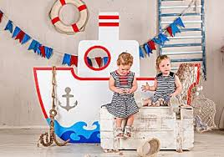
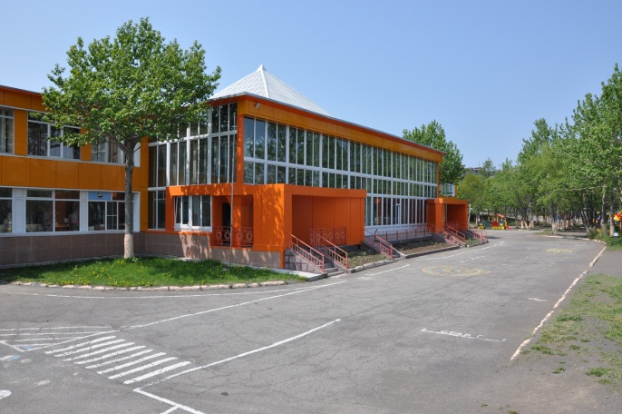
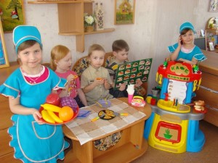
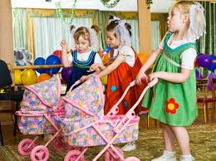
Мойсюк А. А.
заведующая муниципального автономного
дошкольного образовательного учреждения
«Центр развития ребёнка – детский сад № 39»
«Создание условий взаимодействия
дошкольной образовательной организации и семьи
для развития ребенка от рождения до трех лет: проблемы и перспективы»
г. Петропавловск-Камчатский, 2018г

Slide 2
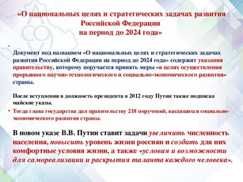
«О национальных целях и стратегических задачах развития Российской Федерации на период до 2024года»
… Одна из важнейших мер демографической политики
– развитие дошкольного образования.
Цель: обеспечение соответствия качества российского образования
меняющимся запросам населения и перспективным задачам развития
российского общества и экономики.
Повышение эффективности и качества образования – одно из базовых направлений реализации государственной политики, общая рамка системных преобразований, которые обеспечат решение вопросов социально-экономического развития.
Внимание государства к проблемам семьи обозначены в нормативных документах:
ФЗ «Об образовании в Российской Федерации» от 29.12. 2012г. № 273;
Федеральный государственный образовательный стандарт дошкольного образования от 14.11.2013г. № 30384;
ФЗ «Об автономных учреждениях» от 03.11.2006г. № 174 –ФЗ;
Распоряжение правительства РФ от 09.04.2015г. № 607-р «План мероприятий на 2015-2018гг по реализации первого этапа Концепции государственной семейной политики в Российской Федерации на период до 2025года»;
Распоряжение правительства РФ от 31.08.2016г. № 1839-р «Концепция развития ранней помощи в Российской Федерации на период до 2020г.»

Slide 3
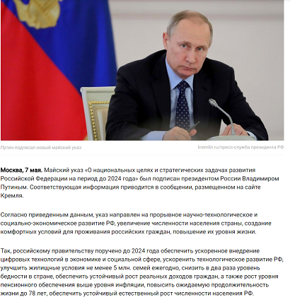

«Майский указ - 2018» п.5. :
«В целях осуществления прорывного научно-технологического и социально-экономического развития Российской Федерации, увеличения численности населения страны, повышения уровня жизни граждан, создания комфортных условий для их проживания, а также условий и возможностей для самореализации и раскрытия таланта каждого человека постановляю:
при разработке национального проекта в сфере образования исходить из того, что в 2024 году необходимо обеспечить решение следующих задач:
• создание условий для раннего развития детей в возрасте от рождения до трех лет, реализация программы психолого-педагогической, методической и консультативной помощи родителям детей, получающих дошкольное образование в семье;…».

Slide 4






ИННОВАЦИОННЫЙ ПРОЕКТ
«ВАРИАТИВНОСТЬ ФОРМ СОТРУДНИЧЕСТВА ДОО И СЕМЬИ КАК ФАКТОР УСПЕШНОЙ АДАПТАЦИИ И РАЗВИТИЯ
ДЕТЕЙ РАННЕГО ВОЗРАСТА»
ПЕДАГОГИЧЕСКАЯ ИДЕЯ – ВЫСТРАИВАНИЕ ПРЕЕМСТВЕННОСТИ В ОБРАЗОВАНИИ ДОШКОЛЬНИКА НЕ ТОЛЬКО С ТРЁХ ДО СЕМИ ЛЕТ, НО И КОНСТРУИРОВАНИЕ ПРЕДМЕТНО-ПРОСТРАНСТВЕННОЙ СРЕДЫ В ДОО ДЛЯ АДАПТАЦИИ И РАЗВИТИЯ РЕБЁНКА ОТ РОЖДЕНИЯ ДО ТРЁХ ЛЕТ
НАЧАЛЬНАЯ (ОТ 0 ДО 2-Х ЛЕТ)
МЛАДШАЯ (ОТ 2-Х ДО 3-Х ЛЕТ)
СРЕДНЯЯ (ОТ 3-Х ДО 4-Х ЛЕТ)
СТАРШАЯ (ОТ 5 ДО 6 ЛЕТ)
НОВИЗНА ИННОВАЦИОННОГО ПРОЕКТА – РАЗРАБОТКА И АПРОБАЦИЯ МОДЕЛИ СОТРУДНИЧЕСТВА ДОО И СЕМЬИ, В КОТОРОЙ СУЩЕСТВЕННОЕ МЕСТО ЗАНИМАЮТ ВАРИАТИВНЫЕ ФОРМЫ ВЗАИМОДЕЙСТВИЯ ПЕДАГОГОВ И РОДИТЕЛЕЙ, СПОСОБСТВУЮЩИЕ УСПЕШНОЙ АДАПТАЦИИ И РАЗВИТИЮ РЕБЁНКА ОТ РОЖДЕНИЯ ДО ТРЁХ ЛЕТ, ОБЕСПЕЧИВАЮЩИЕ ПОСЛЕДОВАТЕЛЬНОСТЬ И НЕПРЕРЫВНОСТЬ (ПРЕЕМСТВЕННОСТЬ) В ОБРАЗОВАНИИ ДЕТЕЙ ПО СТУПЕНЯМ:
ПОДГОТОВИТЕЛЬНАЯ (ОТ 5 ДО 6 ЛЕТ)

Slide 5





ИННОВАЦИОННЫЙ ПРОЕКТ
«ВАРИАТИВНОСТЬ ФОРМ СОТРУДНИЧЕСТВА ДОО И СЕМЬИ
КАК ФАКТОР УСПЕШНОЙ АДАПТАЦИИ И РАЗВИТИЯ ДЕТЕЙ РАННЕГО ВОЗРАСТА»
I ПРОБЛЕМНО - ПОИСКОВЫЙ ЭТАП 2016-2018 ГГ.
ЗАДАЧИ:
ТЕОРЕТИЧЕСКОЕ ОСМЫСЛЕНИЕ ПРОБЛЕМЫ (ИЗУЧЕНИЕ ЛИТЕРАТУРЫ ПО ВОПРОСАМ СПЕЦИФИКИ И ОСОБЕННОСТЯМ РАЗВИТИЯ РЕБЁНКА ОТ РОЖДЕНИЯ ДО ТРЁХ ЛЕТ)
ОПРЕДЕЛЕНИЕ ФОРМ, СОДЕРЖАНИЯ И РЕЖИМА СОТРУДНИЧЕСТВА С РОДИТЕЛЯМИ
РАЗРАБОТКА АВТОРСКИХ ПРОГРАММ РАЗВИТИЯ ДЕТЕЙ ОТ РОЖДЕНИЯ ДО ТРЁХ ЛЕТ
ВЫЯВЛЕНИЕ ПЕДАГОГИЧЕСКИХ ПРИЁМОВ АДАПТАЦИИ ДЕТЕЙ РАННЕГО ВОЗРАСТА К УСЛОВИЯМ ДОО И СЕМЬИ
ПРОВЕДЕНИЕ ПЕДАГОГИЧЕСКИХ СОВЕТОВ (ПО ПРОБЛЕМАМ ИССЛЕДОВАНИЯ)
СОЗДАНИЕ ПРОГРАММЫ ВЗАИМОДЕЙСТВИЯ ДОО С РОДИТЕЛЯМИ ПО АДАПТАЦИИ И РАЗВИТИЮ РЕБЁНКА (ГРУППЫ СОВМЕСТНОГО ПРЕБЫВАНИЯ)
СОЗДАНИЕ КОМПЛЕКСА ДИАГНОСТИЧЕСКИХ МЕТОДИК, НАПРАВЛЕННЫХ НА ВЫЯВЛЕНИЕ И ОТСЛЕЖИВАНИЕ СПЕЦИФИКИ И ОСОБЕННОСТЕЙ АДАПТАЦИИ И РАЗВИТИЯ ДЕТЕЙ РАННЕГО ВОЗРАСТА В УСЛОВИЯХ ДОО И СЕМЬИ
ПРОЕКТИРОВАНИЕ «ИНДИВИДУАЛЬНОГО МАРШРУТА АДАПТАЦИИ И РАЗВИТИЯ РЕБЁНКА»
КОНСТРУИРОВАНИЕ МОДЕЛИ СОТРУДНИЧЕСТВА ДОО И СЕМЬИ ДЛЯ УСПЕШНОЙ АДАПТАЦИИ И РАЗВИТИЯ ДЕТЕЙ ОТ РОЖДЕНИЯ ДО ТРЁХ ЛЕТ

Slide 6
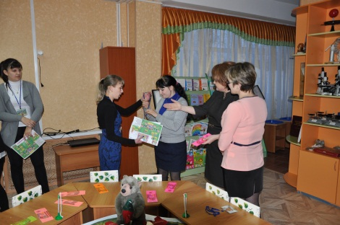
ИННОВАЦИОННЫЙ ПРОЕКТ
«ВАРИАТИВНОСТЬ ФОРМ СОТРУДНИЧЕСТВА ДОО И СЕМЬИ
КАК ФАКТОР УСПЕШНОЙ АДАПТАЦИИ И РАЗВИТИЯ ДЕТЕЙ РАННЕГО ВОЗРАСТА»
3 февраля 2017 г. Презентация общественности
г. П-Камчатского,
г. Елизово,
г. Вилючинска «АКАДЕМИИ РОДИТЕЛЬСТВА»

Slide 7
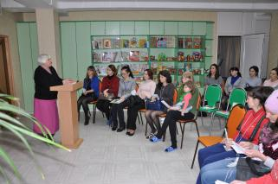
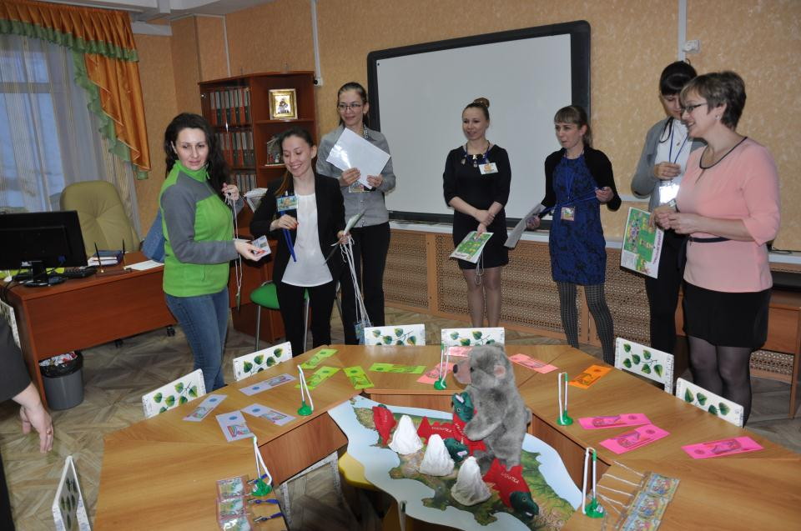
ИННОВАЦИОННЫЙ ПРОЕКТ
«ВАРИАТИВНОСТЬ ФОРМ СОТРУДНИЧЕСТВА ДОО И СЕМЬИ КАК ФАКТОР УСПЕШНОЙ АДАПТАЦИИ И РАЗВИТИЯ
ДЕТЕЙ РАННЕГО ВОЗРАСТА»
расширение образовательного пространства на основе повышения качества и доступности образовательных услуг, применения новых информационных и педагогических технологий для удовлетворения разнообразных образовательных потребностей и реализации индивидуальных образовательных траекторий субъектов образования
ЦЕНТР ДЕТСКОГО РАЗВИТИЯ
«ЗОЛОТОЙ КЛЮЧИК»
(ПРЕДСТАВЛЕН 17 СТУДИЯМИ)

Slide 8
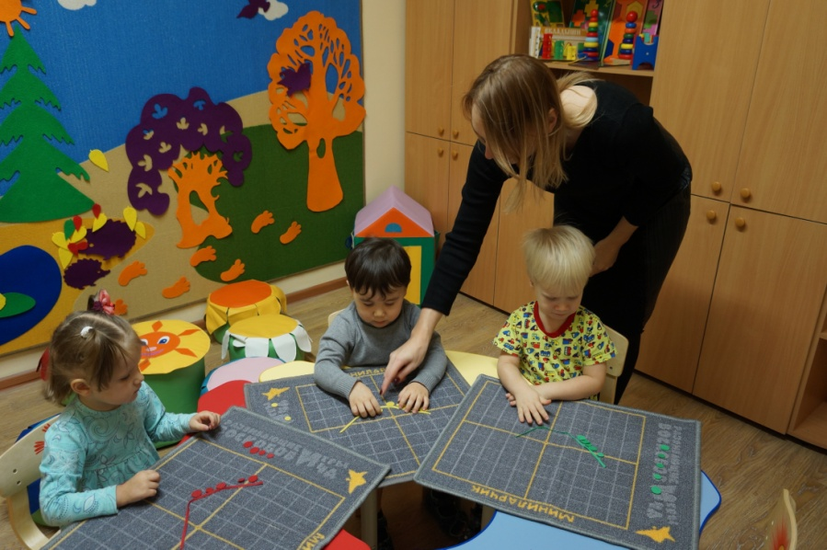
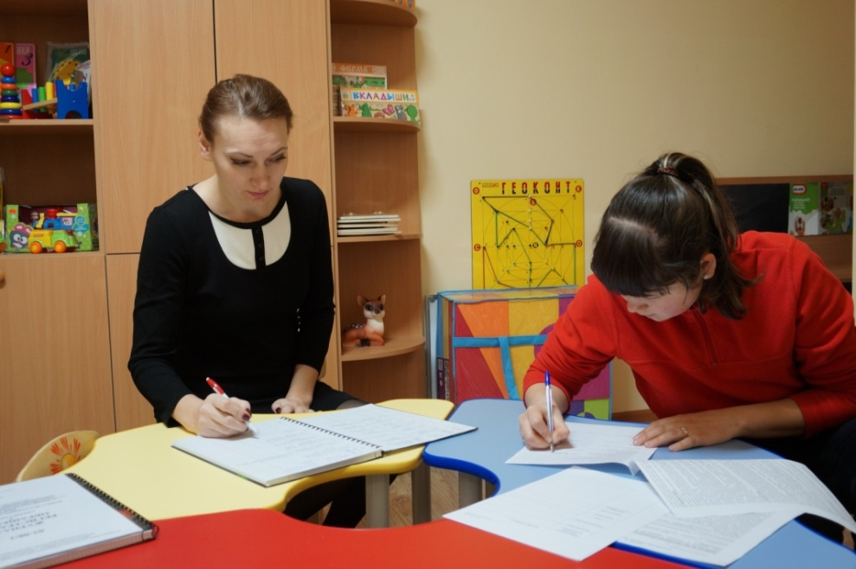
ИННОВАЦИОННЫЙ ПРОЕКТ
«ВАРИАТИВНОСТЬ ФОРМ СОТРУДНИЧЕСТВА ДОО И СЕМЬИ КАК ФАКТОР УСПЕШНОЙ АДАПТАЦИИ И РАЗВИТИЯ
ДЕТЕЙ РАННЕГО ВОЗРАСТА»
оказание всесторонней помощи родителям (законным представителям), обеспечивающим получение детьми от двух месяцев до восьми лет дошкольного образования в форме семейного образования.

Slide 9
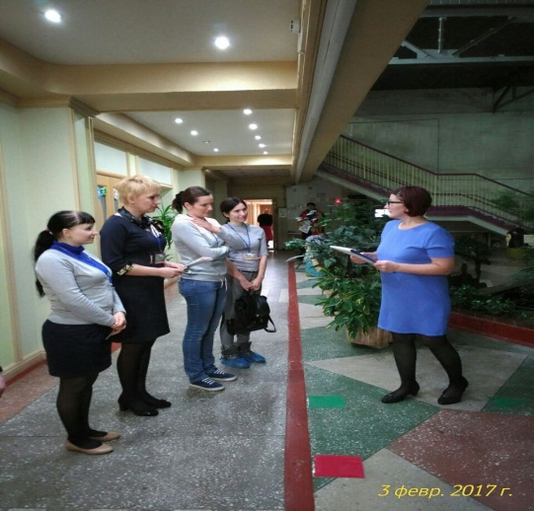
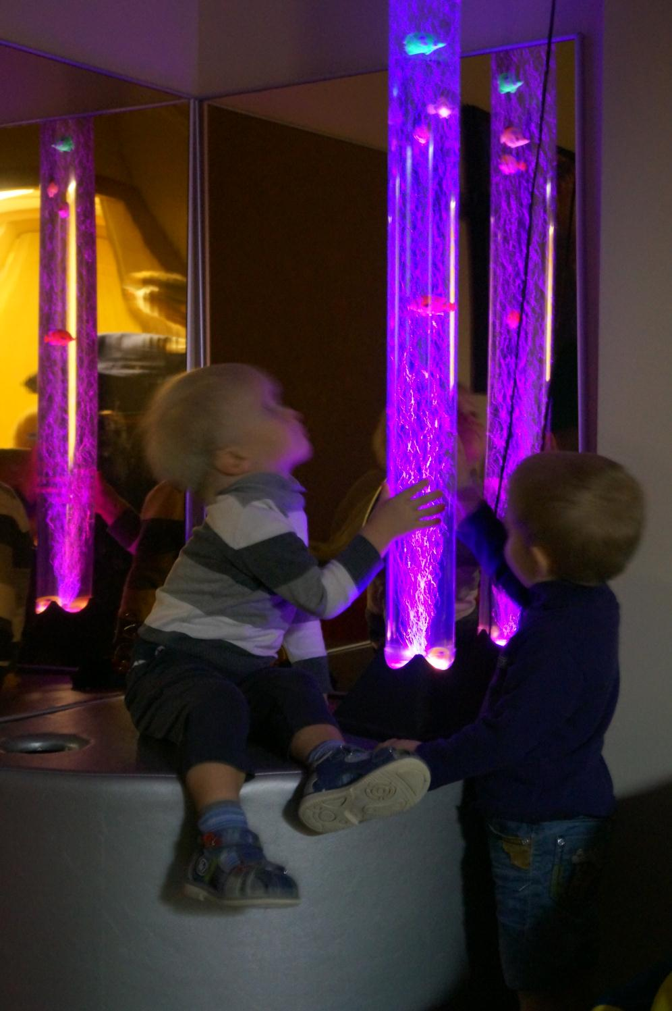
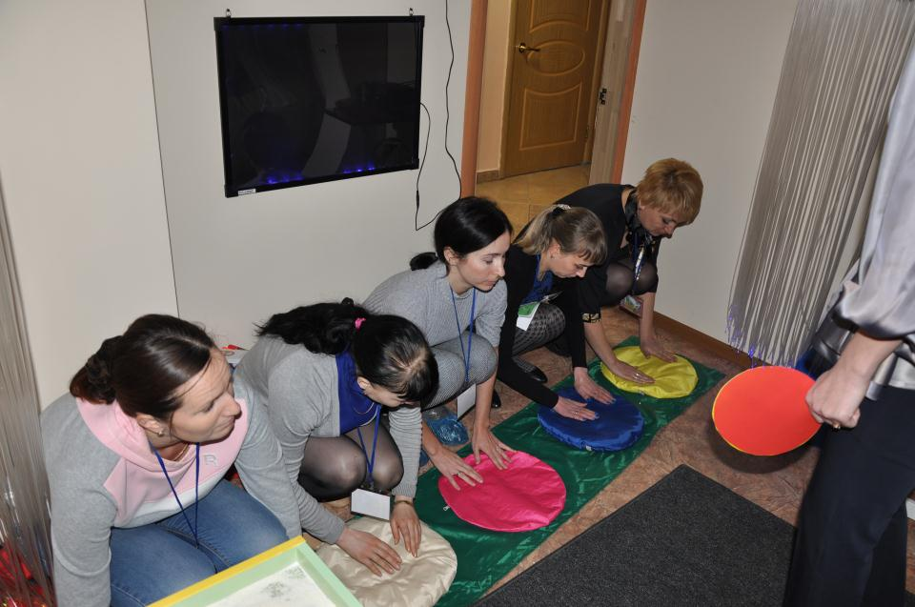
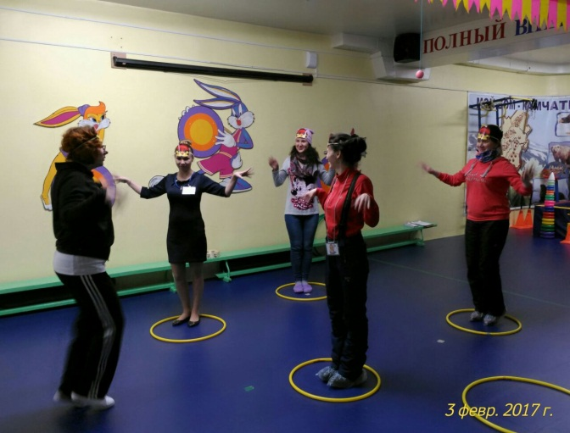
ИННОВАЦИОННЫЙ ПРОЕКТ
«ВАРИАТИВНОСТЬ ФОРМ СОТРУДНИЧЕСТВА ДОО И СЕМЬИ КАК ФАКТОР УСПЕШНОЙ АДАПТАЦИИ И РАЗВИТИЯ ДЕТЕЙ РАННЕГО ВОЗРАСТА»
сохранение и укрепление психофизического и эмоционального здоровья детей дошкольного возраста с помощью мультисенсорной среды

Slide 10
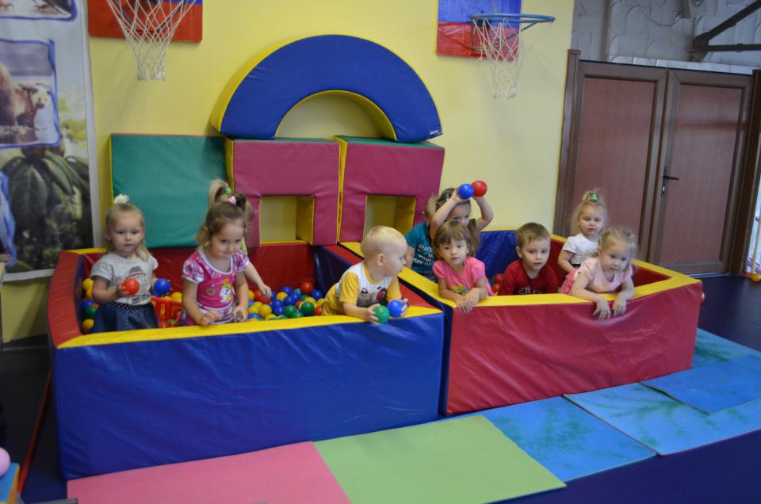
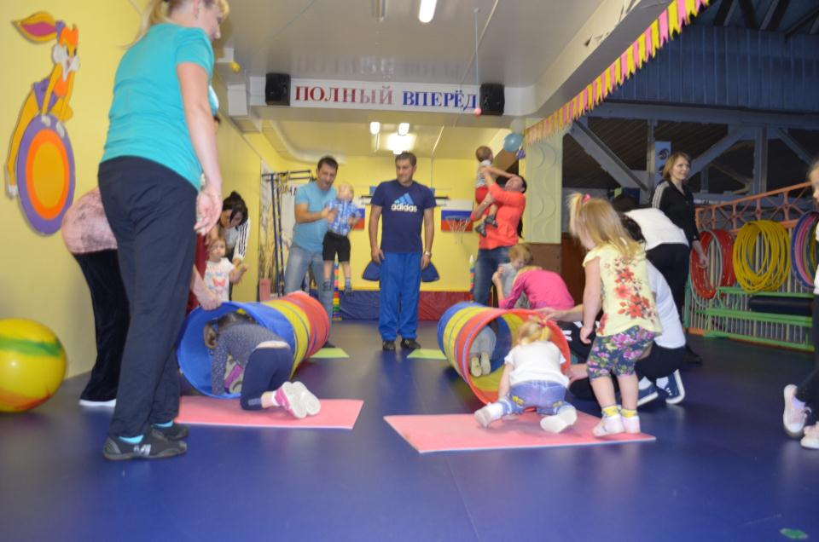
ИННОВАЦИОННЫЙ ПРОЕКТ
«ВАРИАТИВНОСТЬ ФОРМ СОТРУДНИЧЕСТВА ДОО И СЕМЬИ КАК ФАКТОР УСПЕШНОЙ АДАПТАЦИИ И РАЗВИТИЯ
ДЕТЕЙ РАННЕГО ВОЗРАСТА»
сохранение, укрепление и охрана здоровья детей; повышение умственной и физической работоспособности, предупреждение утомления.

Slide 11
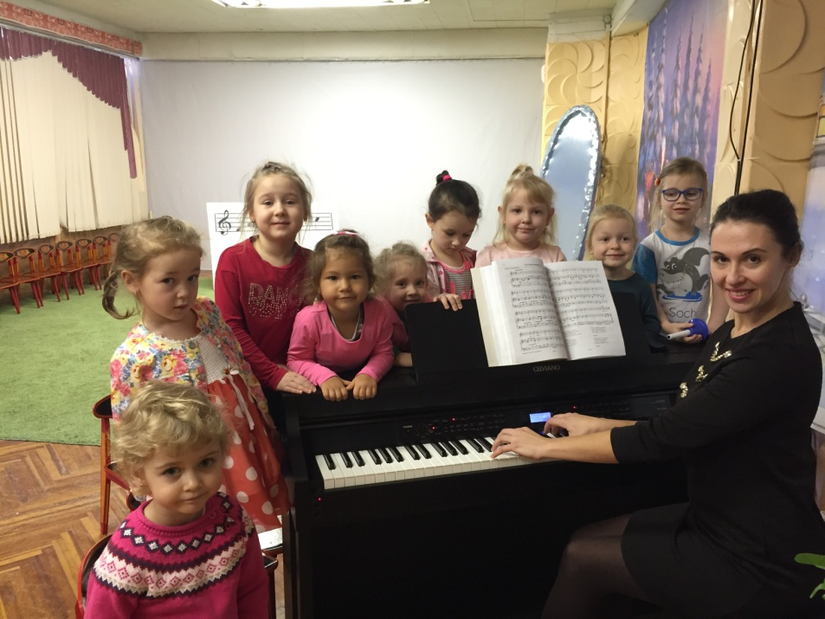
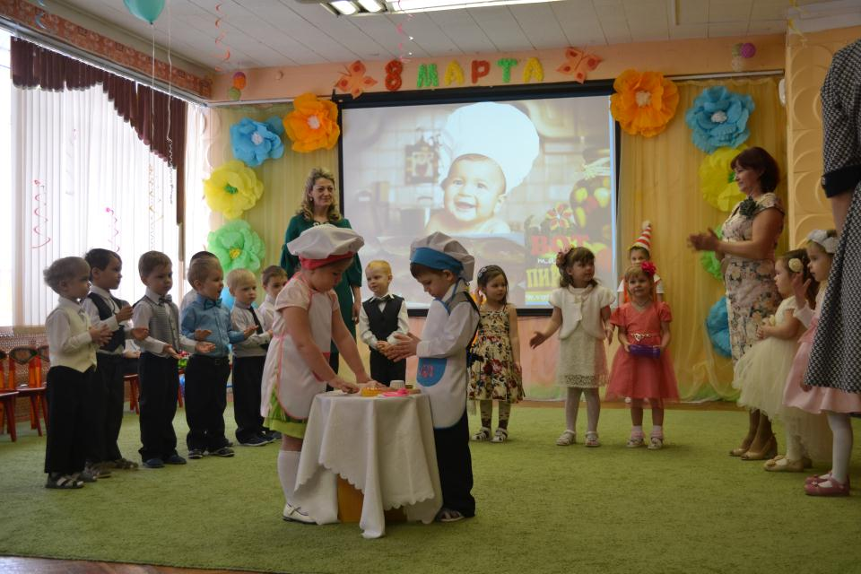
ИННОВАЦИОННЫЙ ПРОЕКТ
«ВАРИАТИВНОСТЬ ФОРМ СОТРУДНИЧЕСТВА ДОО И СЕМЬИ КАК ФАКТОР УСПЕШНОЙ АДАПТАЦИИ И РАЗВИТИЯ
ДЕТЕЙ РАННЕГО ВОЗРАСТА»
приобщение к музыкальному искусству;
развитие предпосылок ценностно-смыслового восприятия и понимания музыкального искусства;
формирование основ музыкальной культуры.

Slide 12
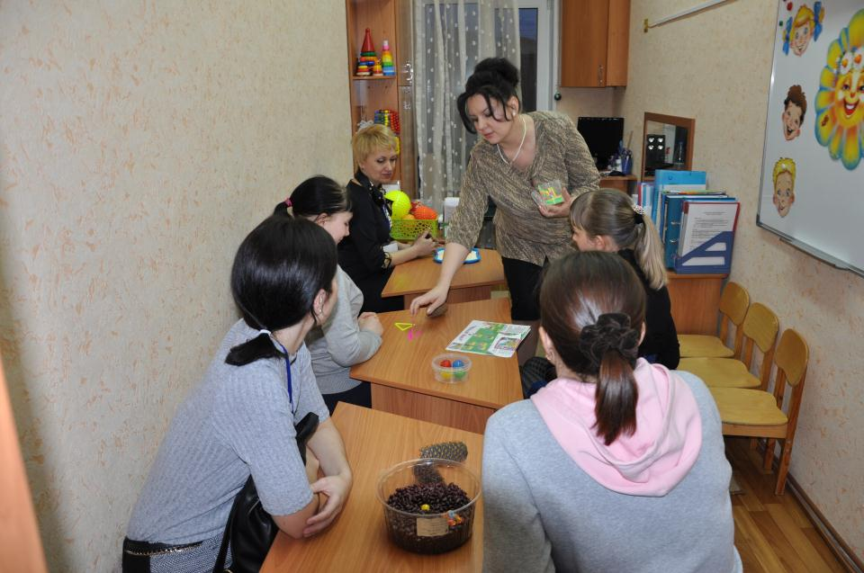
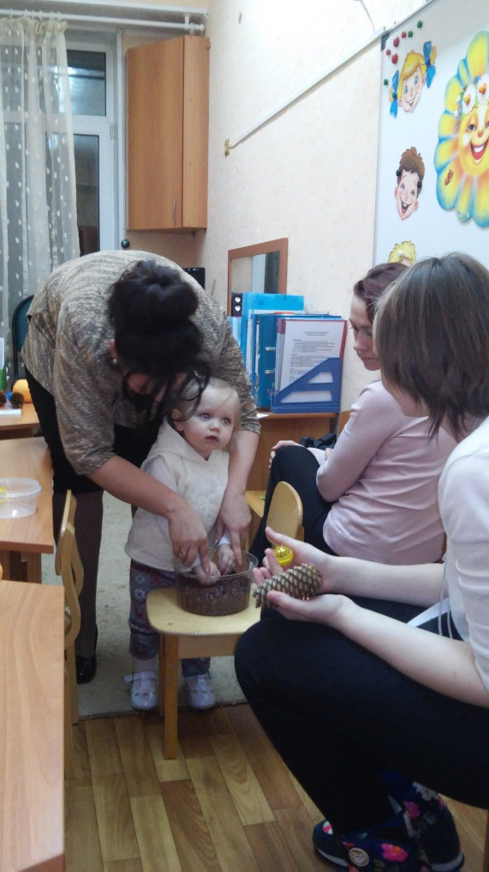
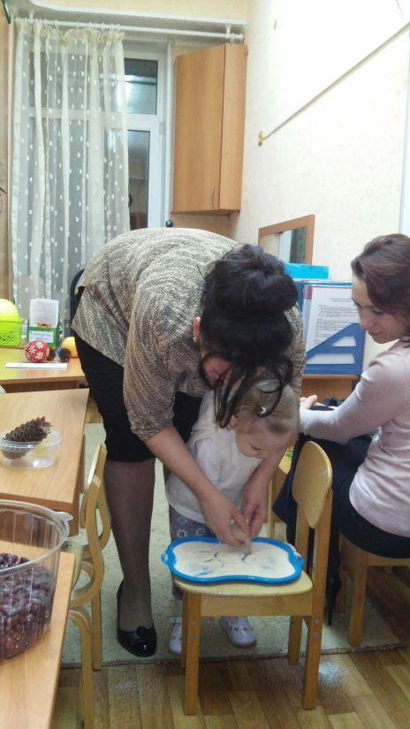
ИННОВАЦИОННЫЙ ПРОЕКТ
«ВАРИАТИВНОСТЬ ФОРМ СОТРУДНИЧЕСТВА ДОО И СЕМЬИ КАК ФАКТОР УСПЕШНОЙ АДАПТАЦИИ И РАЗВИТИЯ
ДЕТЕЙ РАННЕГО ВОЗРАСТА»
развитие познавательного интереса, мотивации, любознательности;
формирование познавательных действий, становление сознания;
развитие воображения и творческой активности

Slide 13
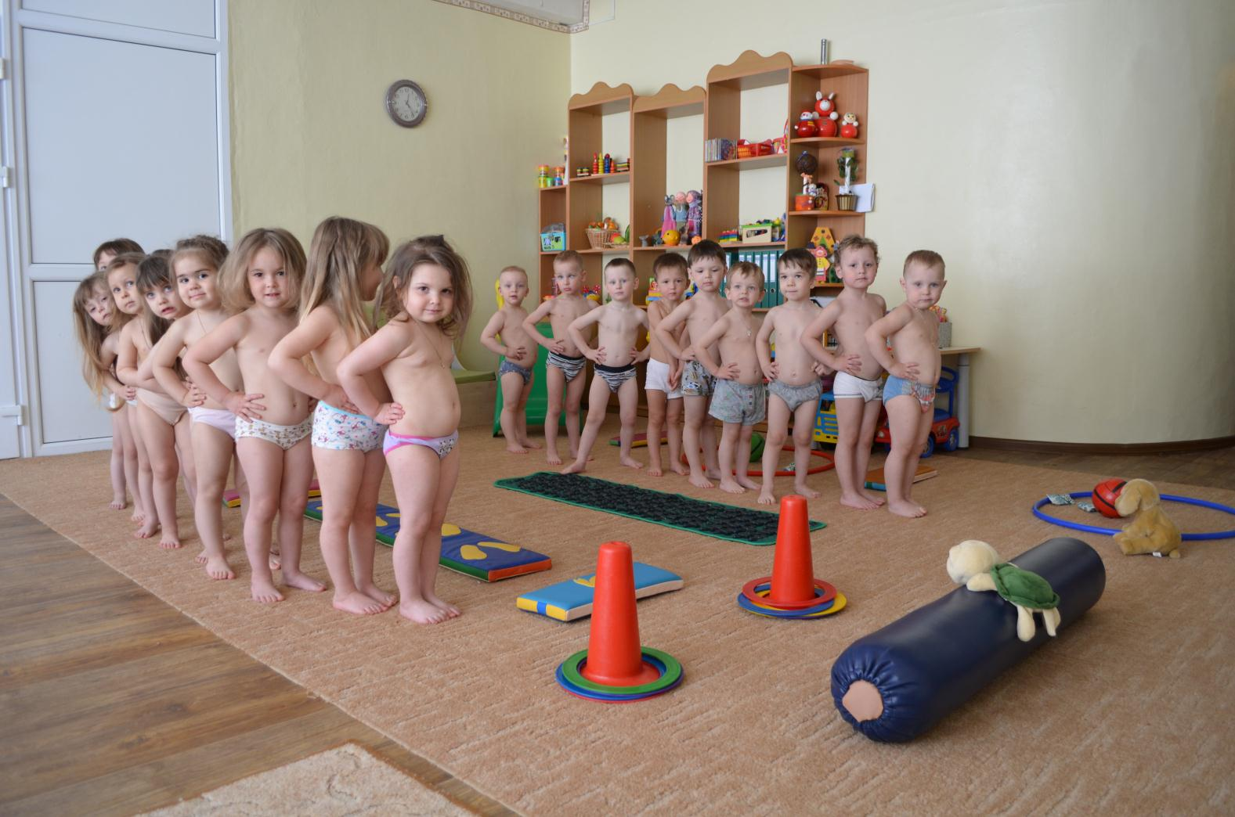
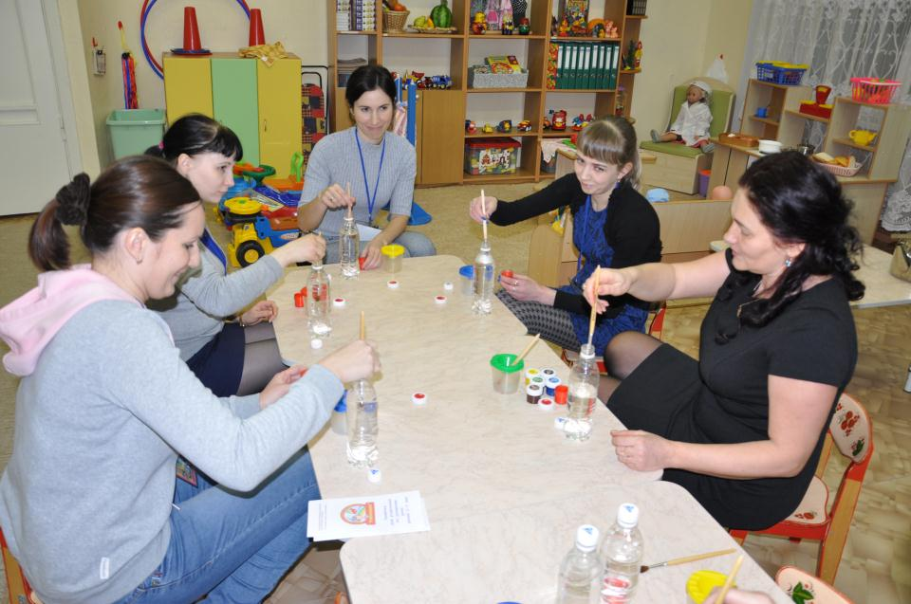
ИННОВАЦИОННЫЙ ПРОЕКТ
«ВАРИАТИВНОСТЬ ФОРМ СОТРУДНИЧЕСТВА ДОО И СЕМЬИ КАК ФАКТОР УСПЕШНОЙ АДАПТАЦИИ И РАЗВИТИЯ
ДЕТЕЙ РАННЕГО ВОЗРАСТА»
создание благоприятного образовательного пространства в системе организации адаптации детей раннего возраста; внедрение в практику эффективных форм и методов сотрудничества с родителями способствующих повышению информационной культуры, психолого-педагогическому партнерству

Slide 14
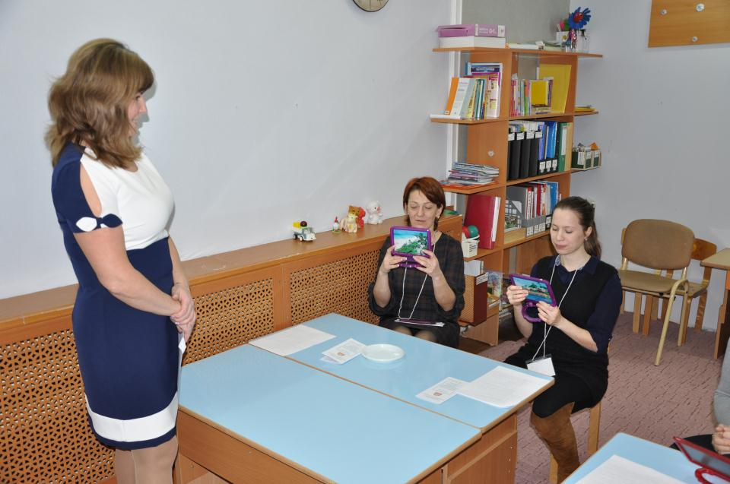
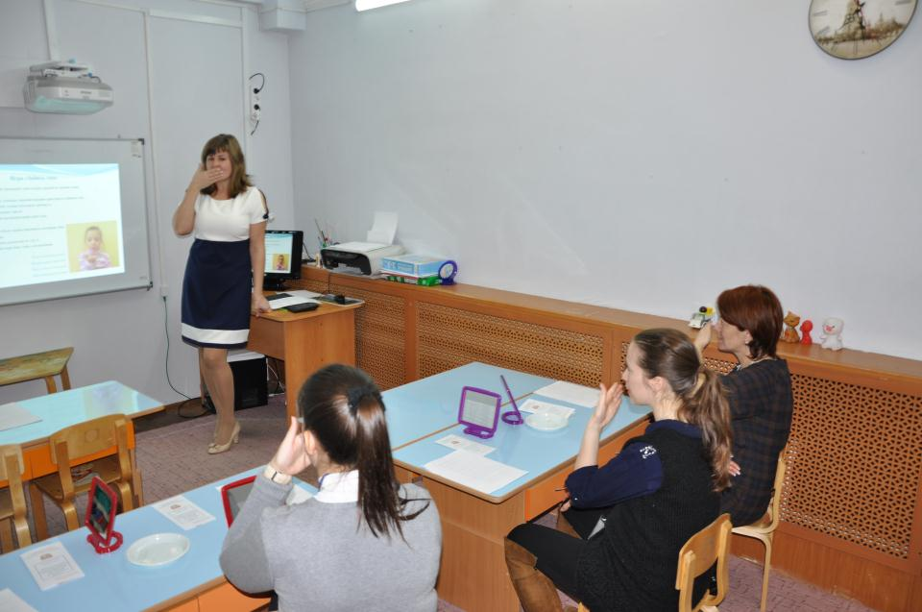
ИННОВАЦИОННЫЙ ПРОЕКТ
«ВАРИАТИВНОСТЬ ФОРМ СОТРУДНИЧЕСТВА ДОО И СЕМЬИ КАК ФАКТОР УСПЕШНОЙ АДАПТАЦИИ И РАЗВИТИЯ
ДЕТЕЙ РАННЕГО ВОЗРАСТА»
развитие и коррекция всех компонентов устной речи: грамматического строя речи, связной речи – диалогической и монологической форм; формирование словаря, воспитание звуковой культуры речи. Развитие свободного общения с взрослым и детьми, овладение конструктивными способами и средствами взаимодействия с окружающими.

Slide 15


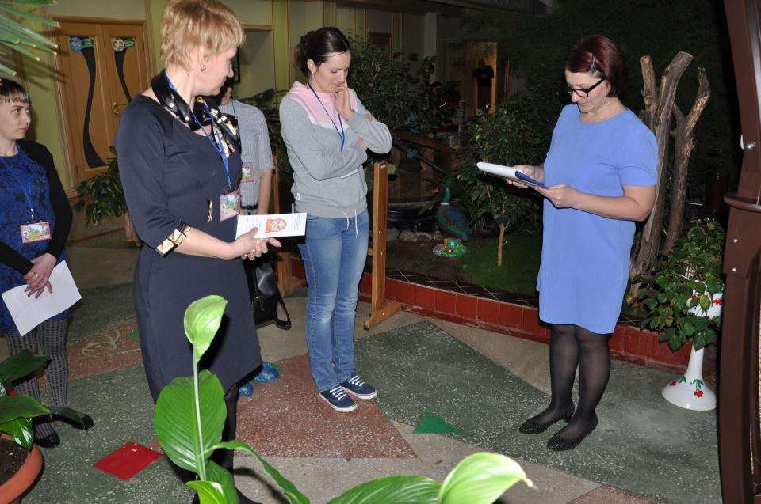
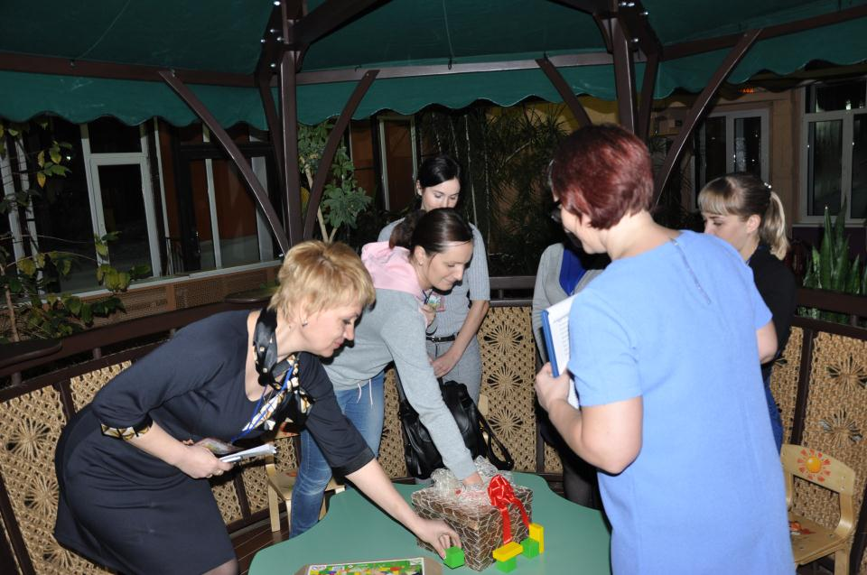
ИННОВАЦИОННЫЙ ПРОЕКТ
«ВАРИАТИВНОСТЬ ФОРМ СОТРУДНИЧЕСТВА ДОО И СЕМЬИ КАК ФАКТОР УСПЕШНОЙ АДАПТАЦИИ И РАЗВИТИЯ
ДЕТЕЙ РАННЕГО ВОЗРАСТА»
формирование основ экологической культуры, научно-познавательного, эмоционально-нравственного, практически-деятельностного отношения к миру природы; развитие познавательного интереса к миру природы

Slide 16
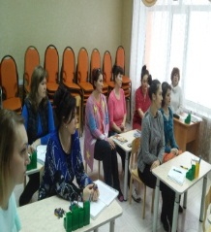
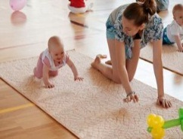
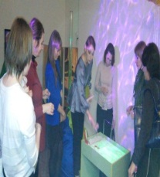

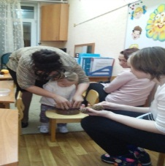
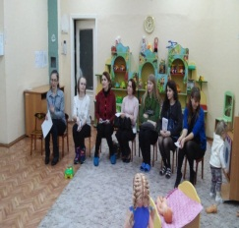
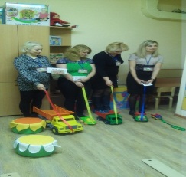
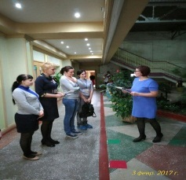
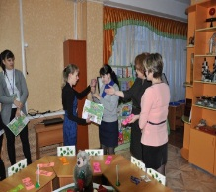
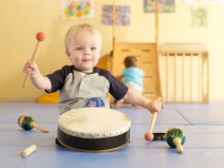
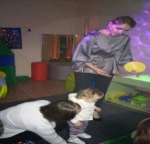
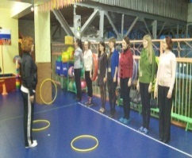
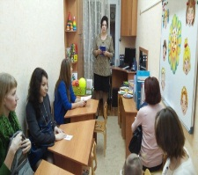
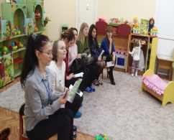
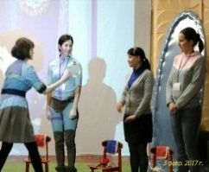
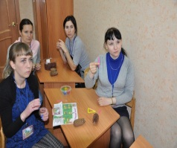
Открытие «Академии родительства» 3 февраля 2017 г.
Расширение образовательного пространства на основе повышения качества и доступности образовательных услуг, применения новых технологий для удовлетворения разнообразных образовательных потребностей субъектов образования. Центр развития детей «Золотой ключик» (17 студий) | Оказание всесторонней помощи родителям (законным представителям), обеспечивающим получение детьми от двух месяцев до восьми лет дошкольного образования в форме семейного образования. Консультативно – методический центр «Дошкольная академия» | Сохранение и укрепление психофизического и эмоционального здоровья детей дошкольного возраста с помощью мультисенсорной среды. Центр релаксации «Звездное небо» | Сохранение, укрепление и охрана здоровья детей; повышение умственной и физической работоспособности, предупреждение утомления . Центр физического развития | Развитие познавательного интереса, мотивации, любознательности; формирование познавательных действий, становление сознания; развитие воображения и творческой активности. Центр познавательного развития | Развитие и коррекция всех компонентов устной речи: грамматического строя речи, связной речи – диалогической и монологической форм; формирование словаря, воспитание звуковой культуры речи. Развитие свободного общения с взрослым и детьми. Центр речевого развития. | Формирование основ экологической культуры, научно-познавательного, эмоционально-нравственного, практически-деятельностного отношения к миру природы; развитие познавательного интереса к миру природы. Познавательно-исследовательский центр (зимний сад)

Slide 17
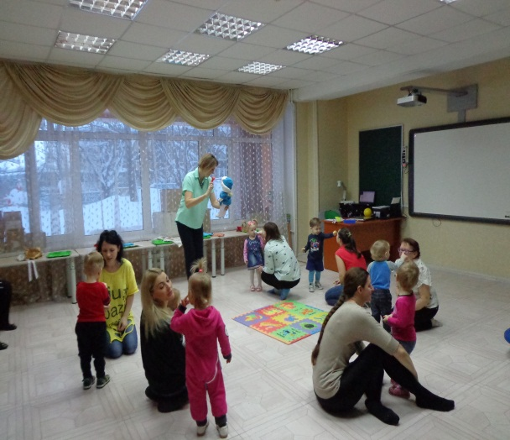




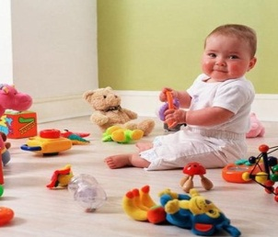








ОСОБЕННОСТИ И СПЕЦИФИКА РАБОТЫ
ГРУППЫ СОВМЕСТНОГО ПРЕБЫВАНИЯ
«ПЕРВЫЕ ШАГИ»
ЗАДАЧИ:
1. Осуществление преемственности и плавного перехода от воспитания и развития ребенка в условиях семьи к воспитанию и развитию в условиях ДОО.
2. Содействие всестороннему развитию детей младенческого и раннего возраста, их ранней социализации, позволяющей обеспечить успешную адаптацию ребенка в условиях ДОО.
3. Повышение педагогической компетентности родителей в вопросах воспитания и развития ребенка в возрасте от шести месяцев до трех лет.
4. Взаимодействие с родителями с целью развития у них педагогической компетентности по отношению к собственным детям и созданию необходимых условий в семье для воспитания и полноценного развития ребенка, реализации заложенного в нем потенциала для активного вхождения в окружающий мир сверстников и взрослых.
ЦЕЛЬ – ОКАЗАНИЕ РАННЕЙ ПОМОЩИДЕТЯМ И ИХ РОДИТЕЛЯМ (ЗАКОННЫМ ПРЕДСТАВИТЕЛЯМ) В ВОПРОСАХ РАЗВИТИЯ И ВОСПИТАНИЯ ДЕТЕЙ В ВОЗРАСТЕ ОТ 6 МЕСЯЦЕВ ДО 3-Х ЛЕТ ПОСРЕДСТВОМ РАЗРАБОТКИ И ВНЕДРЕНИЯ НОВЫХ ВАРИАТИВНЫХ ФОРМ РАЗВИТИЯ И АДАПТАЦИИ ДЕТЕЙ К ДОО В УСЛОВИЯХ МАДОУ «ЦРР – ДЕТСКИЙ САД № 39».

Slide 18
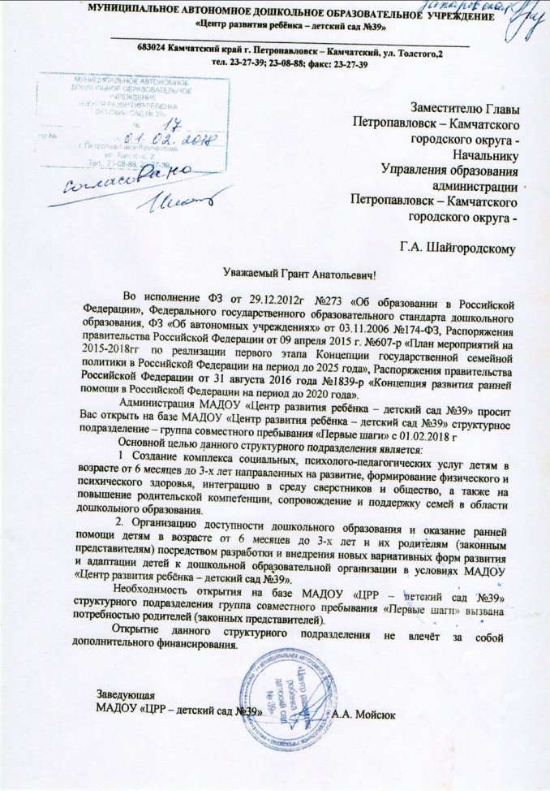
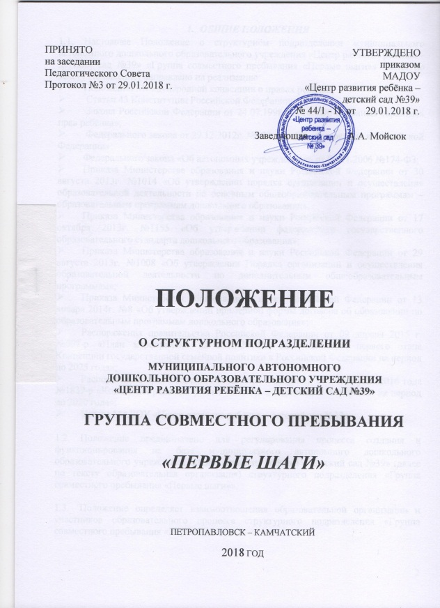
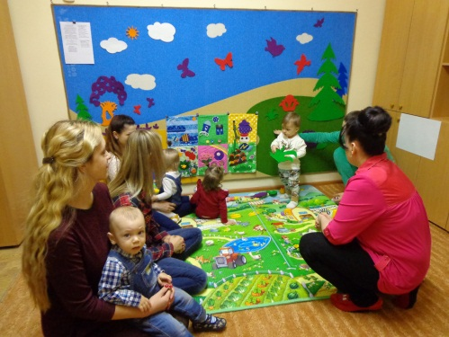
ОСОБЕННОСТИ И СПЕЦИФИКА РАБОТЫ ГРУППЫ СОВМЕСТНОГО ПРЕБЫВАНИЯ «ПЕРВЫЕ ШАГИ»
ФЕДЕРАЛЬНЫЙ ЗАКОН ОТ 29.12.2012 №273-ФЗ «ОБ ОБРАЗОВАНИИ В РФ»;
СТ. 67 ОРГАНИЗАЦИЯ ПРИЁМА НА ОБУЧЕНИЕ ПО ОСНОВНЫМ ОБЩЕОБРАЗОВАТЕЛЬНЫМ ПРОГРАММАМ П.1 ПОЛУЧЕНИЕ ДОШКОЛЬНОГО ОБРАЗОВАНИЯ В ОБРАЗОВАТЕЛЬНЫХ ОРГАНИЗАЦИЯХ МОЖЕТ НАЧИНАТЬСЯ ПО ДОСТИЖЕНИИ ДЕТЬМИ ВОЗРАСТА ДВУХ МЕСЯЦЕВ;
ФГОС ДО (ПРИКАЗ ОТ 17 ОКТЯБРЯ 2013 Г. №1155)
ЦЕЛЕВЫЕ ОРИЕНТИРЫ ОБРАЗОВАНИЯ
В МЛАДЕНЧЕСКОМ И РАННЕМ ВОЗРАСТЕ
ЦЕЛЕВЫЕ ОРИЕНТИРЫ НА ЭТАПЕ ЗАВЕРШЕНИЯ ДОШКОЛЬНОГО ОБРАЗОВАНИЯ
РАСПОРЯЖЕНИЕ ПРАВИТЕЛЬСТВА РФ ОТ 09.042015 №607-Р
«ПЛАН МЕРОПРИЯТИЙ НА 2015-2018гг. ПО РЕАЛИЗАЦИИ ПЕРВОГО ЭТАПА КОНЦЕПЦИИ ГОСУДАРСТВЕННОЙ СЕМЕЙНОЙ ПОЛИТИКИ В РФ НА ПЕРИОД ДО 2025 ГОДА;
РАСПОРЯЖЕНИЕ ПРАВИТЕЛЬСТВА РФ ОТ 31.08.2016 №1839-Р «КОНЦЕПЦИЯ РАЗВИТИЯРАННЕЙ ПОМОЩИ В РФ НА ПЕРИОД ДО 2020 ГОДА;
УСТАВ МАДОУ «ЦЕНТР РАЗВИТИЯ РЕБЕНКА - № 39»;
ПОЛОЖЕНИЕ О ГРУППЕ СОВМЕСТНОГО ПРЕБЫВАНИЯ «ПЕРВЫЕ ШАГИ»

Slide 19
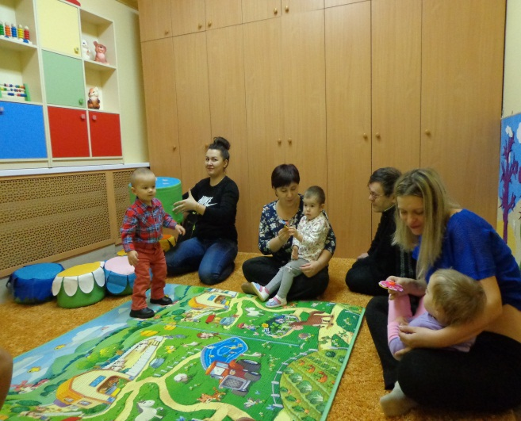
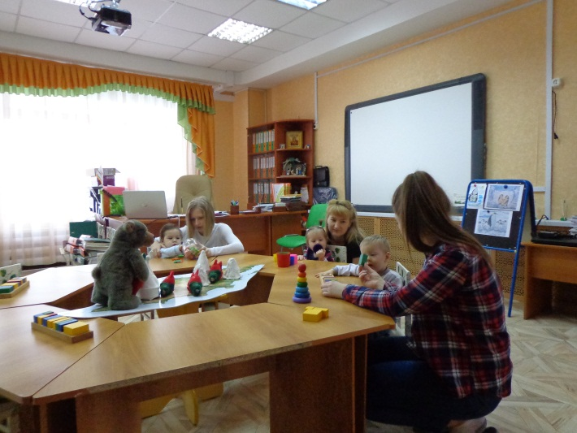

Результаты реализации первого этапа инновационного проекта 2017-2018 гг.
1. ПРОВЕДЕНА ЭКСПЕРТИЗА УСЛОВИЙ ДЛЯ СОЗДАНИЯ ГСП «ПЕРВЫЕ ШАГИ»: АНАЛИЗ МАТЕРИАЛЬНО-ТЕХНИЧЕСКИХ И КАДРОВЫХ УСЛОВИЙ, ФИНАНСОВО-ЭКОНОМИЧЕСКОЙ БАЗЫ, ОБРАЗОВАТЕЛЬНЫХ ЗАПРОСОВ РОДИТЕЛЕЙ .
2. СФОРМИРОВАН БАНК ДАННЫХ ДЕТЕЙ МИКРОРАЙОНА «ДАЧНАЯ» В ВОЗРАСТЕ ОТ РОЖДЕНИЯ ДО ТРЁХ ЛЕТ.
3. ПОВЫШЕНИЕ ПРОФЕССИОНАЛЬНОЙ КОМПЕТЕНЦИИ ПЕДАГОГИЧЕСКОГО ПЕРСОНАЛА В ОБЛАСТИ РАЗВИТИЯ ДЕТЕЙ ОТ РОЖДЕНИЯ ДО ТРЁХ ЛЕТ.
4. РАЗРАБОТАНЫ ЛОКАЛЬНЫЕ АКТЫ, ОБЕСПЕЧИВАЮЩИЕ ФУНКЦИОНИРОВАНИЕ ГРУППЫ СОВМЕСТНОГО ПРЕБЫВАНИЯ «первые шаги».
5. ВНЕСЕНИЕ ИЗМЕНЕНИЙ В УСТАВ МАДОУ «ЦРР – ДЕТСКИЙ САД №39».
6. РАЗРАБОТАНО СОДЕРЖАНИЕ ЗАНЯТИЙ ПО ОБРАЗОВАТЕЛЬНЫМ ОБЛАСТЯМ В СООТВЕТСТВИИ С ФГОС ДОО В ГРУППЕ СОВМЕСТНОГО ПРЕБЫВАНИЯ С РОДИТЕЛЯМИ ДЕТЕЙ
                от 9 мес. –до 1 года;
                от 1 года – до 1,5 лет;
                от 1,5 лет – до 2 ;
                от 2 лет – до 2,5 лет.
7. ОСУЩЕСТВЛЕН ПОДБОР СРЕДСТВ И ОБОРУДОВАНИЯ ДЛЯ РЕАЛИЗАЦИИ ОБРАЗОВАТЕЛЬНОГО ПРОЦЕССА С ДЕТЬМИ В ВОЗРАСТЕ ОТ 6 МЕСЯЦЕВ ДО 3-Х ЛЕТ.

Slide 20






РЕЗУЛЬТАТЫ ВЗАИМОДЕЙСТВИЯ В ГРУППЕ СОВМЕСТНОГО ПРЕБЫВАНИЯ «ПЕРВЫЕ ШАГИ»
ДЛЯ ДЕТЕЙ :
1. ПРЕОДОЛЕНИЕ СИМБИОТИЧЕСКОЙ СВЯЗИ РЕБЁНКА С МАТЕРЬЮ И СОДЕЙСТВИЕ РАЗВИТИЮ ЕГО САМОСТОЯТЕЛЬНОСТИ И НЕЗАВИСИМОСТИ.
2. ФОРМИРОВАНИЕ У ДЕТЕЙ АДЕКВАТНЫХ ВОЗРАСТУ СПОСОБОВ И СРЕДСТВ ОБЩЕНИЯ СО ВЗРОСЛЫМИ И СВЕРСТНИКАМИ.
3. РАЗВИТИЕ СОЦИАЛЬНОЙ КОМПЕТЕНЦИИ РЕБЁНКА: ПОМОЩЬ В ОВЛАДЕНИИ НАВЫКАМИ ОБЩЕНИЯ С ДРУГИМИ ДЕТЬМИ И СО ВЗРОСЛЫМИ.
4. РАЗВИТИЕ ПОЗНАВАТЕЛЬНЫХ ПРОЦЕССОВ (ВОСПРИЯТИЯ, ВНИМАНИЯ, ПАМЯТИ, МЫШЛЕНИЯ).
5. РАЗВИТИЕ ОСНОВНЫХ ВИДОВ ДЕЯТЕЛЬНОСТИ.
ДЛЯ РОДИТЕЛЕЙ:
1. ФОРМИРОВАНИЕ ПАРТНЁРСКИХ ОТНОШЕНИЙ СЕМЬИ И ДОО В ВОПРОСАХ АДАПТАЦИИ И РАЗВИТИЯ ДЕТЕЙ В ВОЗРАСТЕ ОТ 6 МЕСЯЦЕВ ДО 3 -Х ЛЕТ.
2. ФОРМИРОВАНИЕ АДЕКВАТНЫХ РОДИТЕЛЬСКИХ ПРЕДСТАВЛЕНИЙ О ВОЗРАСТНЫХ ОСОБЕННОСТЯХ РЕБЁНКА В ВОЗРАСТЕ ОТ 6 МЕСЯЦЕВ ДО 3-Х ЛЕТ И СООТВЕТСТВУЮЩИХ СПОСОБАХ ЕГО РАЗВИТИЯ.
ДЛЯ ПЕДАГОГОВ :
1. ПОВЫШЕНИЕ ПРОФЕССИОНАЛЬНОЙ КОМПЕТЕНТНОСТИ В ВОПРОСАХ ВОСПИТАНИЯ И РАЗВИТИЯ ДЕТЕЙ МЛАДЕНЧЕСКОГО И РАННЕГО ВОЗРАСТА.
2. ПРИОБРЕТЕНИЕ НАВЫКОВ НАПОЛНЕНИЯ ПРЕДМЕТНО-ПРОСТРАНСТВЕННОЙ РАЗВИВАЮЩЕЙ СРЕДЫ СООТВЕТСТВУЮЩИМ ВОЗРАСТУ ОБОРУДОВАНИЕМ.
3. СОВЕРШЕНСТВОВАНИЕ ПРИЕМОВ ФОРМИРОВАНИЯ МОТИВАЦИИ И ОТВЕТСТВЕННОСТИ У РОДИТЕЛЕЙ ЗА РЕЗУЛЬТАТЫ ВОСПИТАНИЯ И РАЗВИТИЯ РЕБЁНКА, ЕГО САМОЦЕННОСТИ И НЕПОВТОРИМОСТИ.

Slide 21
ПЕРСПЕКТИВЫ:
- будет сохранена преемственность ступеней дошкольного образования с начальной до подготовительной к школе;
- будет разработано и внедрено в практику дошкольного образования содержание развитие ребенка от рождения до трех лет;
- в практике дошкольного воспитания Камчатского края будет разработана и внедрена система педагогического сопровождения родителей, воспитывающих детей раннего возраста (от рождения до трёх лет);
- апробация и распространение такой формы сотрудничества детского сада с родителями, как: Группа совместного пребывания «Первые шаги», позволит усовершенствовать и дополнить практику воспитания и социализации ребенка в дошкольном возрасте в Камчатском крае и обеспечит повышение профессиональной компетентности педагогов и специалистов ДОО Камчатского края в решении проблем развитии ребенка раннего возраста и оказании компетентной помощи родителям детей данного возраста;
- востребованность профессиональной компетентности педагогов в развитие ребенка от рождения до трех лет обозначит насущную необходимость внести в содержание профессиональной подготовки специалистов в сфере дошкольной педагогики Камчатского педагогического колледжа, ИРО, КамГУ имени Витуса Беринга изучение специфики работы с детьми от рождения до трех лет, с родителями детей данного возраста.

Slide 22
Мойсюк Анна Александровна
Муниципальное автономное дошкольное образовательное учреждение
«Центр развития ребенка – детский сад №39»
683024 Камчатский край, г. Петропавловск - Камчатский, ул. Толстого,2;
тел/факс:23-27-39;
e-mail: mdou-39@pkgo.ru; сайт: http://madou-39-41.ru

